Slide 1
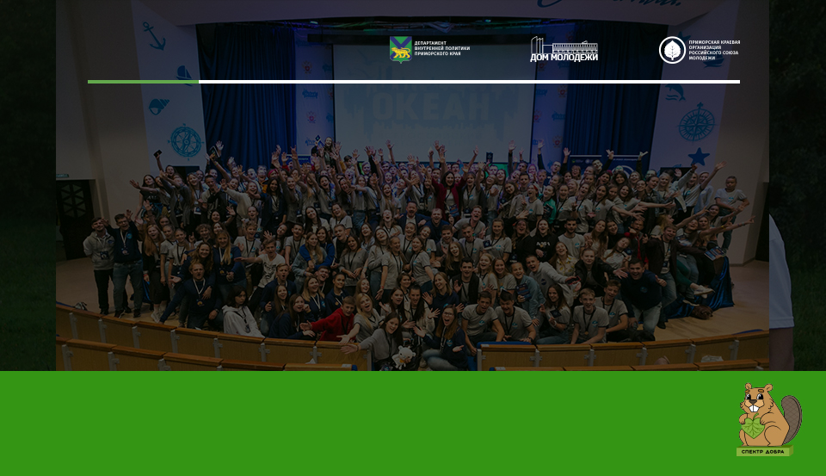
Проект «Спектр Добра»
Приморский краевой дом молодежи
Приморская краевая организация Российского Союза Молодежи

Slide 2
Что будет в проекте?
Семинар-тренинг для специалистов по работе с молодежью «аКаДеМия»
Добровольческий квест «Марафон добра»
Итоговая конференция по проекту
Октябрь – декабрь 2021
Февраль 2022
Вы уже тут
I
II
III
IV
V
Школа лидерства
Слет добровольческих команд
23-24 октября 2021
19-21 января 2022

Slide 3
Школа лидерства
Место
Владивосток и территории
Продолжительность
23 октября – 8 часов, 24 октября – 7 часов
Люди
Организатор-ведущий и не менее 2 волонтеров
Не менее 30 участников (10 команд) из числа молодежи
Трансформируемое помещение (немного столов и достаточно стульев) + интернет + веб-камера + минимальный набор канцелярии
Необходимые ресурсы
Содержание
Образовательная программа по лидерству и работе в команде, организации мероприятий, личной конкурентоспособности.
Практикум по лидерству и работе в команде.
Полное методическое обеспечение и образовательный контент от ПКДМ и ПКО РСМ

Slide 4
Марафон добра
Место
Территории
1 этап - 25-31 октября, 2 этап - 8-14 ноября, 3 этап - 15-21 ноября, 4 этап - 22-28 ноября, 5 этап - 29 ноября - 5 декабря, 6 этап - 6-12 декабря, 7 этап - 13 - 26 декабря
Продолжительность
Люди
Координатор команд
Не менее 21 участников (7 команд) из числа молодежи
Необходимые ресурсы
Нет их. Единственный ресурс – ваши время и усилия по работе с командами
1 этап - Посты в социальных сетях про добровольчество
2 этап - Проведение экологической акции
3 этап - Формирование добровольческой карты территории
4 этап - Проведение акции пропаганды ЗОЖ
5 этап - Проведение просветительского мероприятия про добровольчество
6 этап - Проведение помощи нуждающимся
7 этап - Съемка видеоролика о добровольчестве
Содержание

Slide 5
Слет добровольческих команд
Место
Владивосток
Продолжительность
19-21 января 2022
Люди
12 лучших команд по итогам добровольческого квеста «Марафон добра»
Необходимые ресурсы
Отправка добровольческих команд во Владивосток
Образовательная программа по добровольчеству, работе в команде, личной эффективности
Определение 5 лучших команд с приятными бонусами
Содержание

Slide 6
Итоговая конференция
Место
Владивосток
Продолжительность
Февраль 2022
Люди
Специалисты по работе с молодежью и развитию добровольчества
Необходимые ресурсы
Либо приехать, либо подключиться по Зуму
Содержание
Обмен опытом реализации проекта – поделимся успехами и граблями

